Slide 1
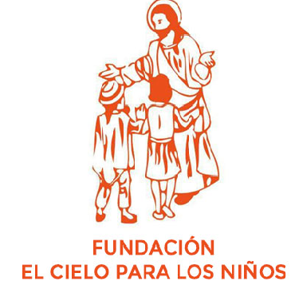
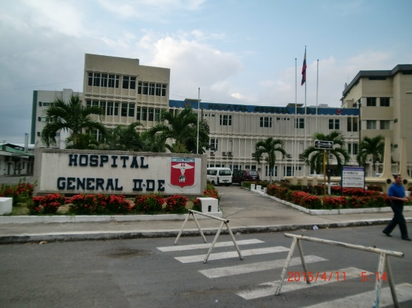
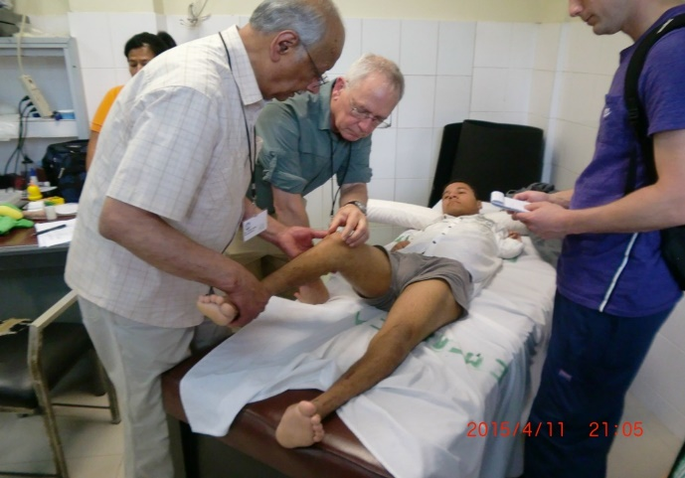
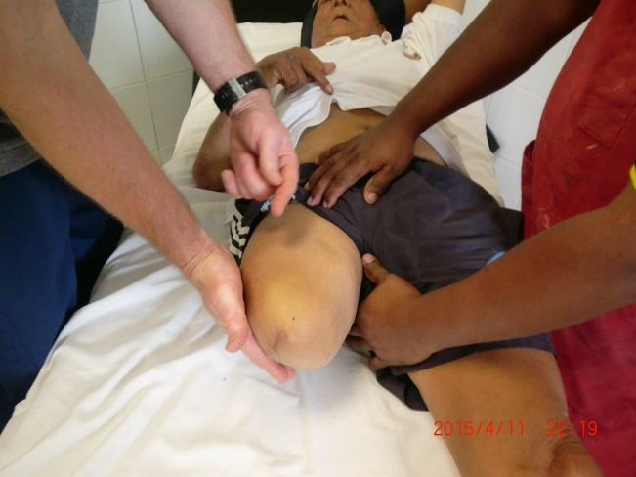
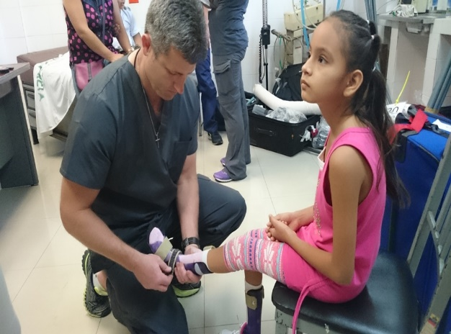
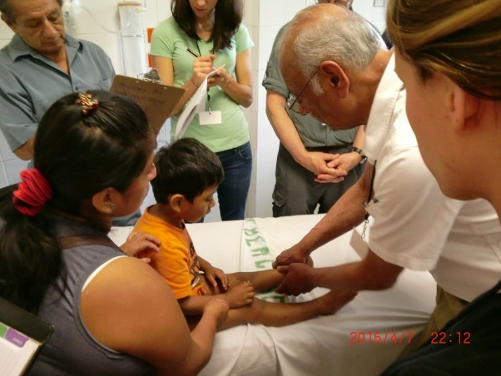
Jornada Medica de Traumatología por las Fundaciones El Cielo para los Niños del Ecuador y ¨Un niño a la Vez¨, en coordinación con el Hospital General II de ¨¨LIBERTAD¨¨ de Guayaquil
Lugar: Guayaquil -Ecuador
Hospital: Militar General II de ¨¨LIBERTAD
Fecha: 7 al 16 de Abril 2015
Especialidad: Traumatología y Ortesis y Prótesis
Total Operados: 85
Total Chequeados:, 195

Slide 2

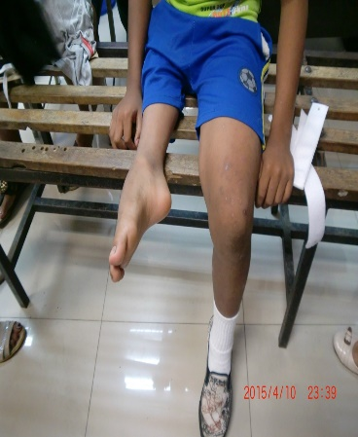
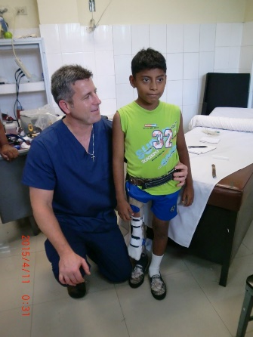
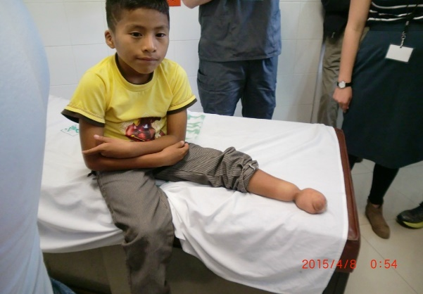
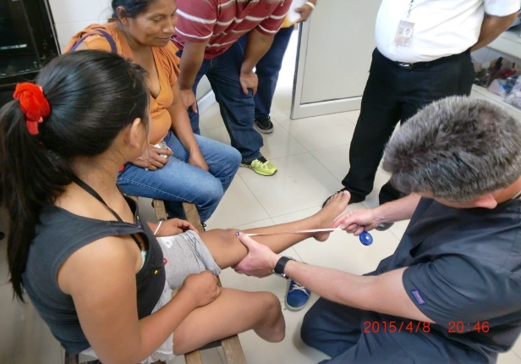
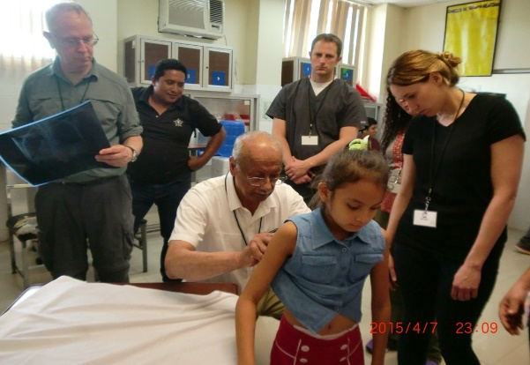
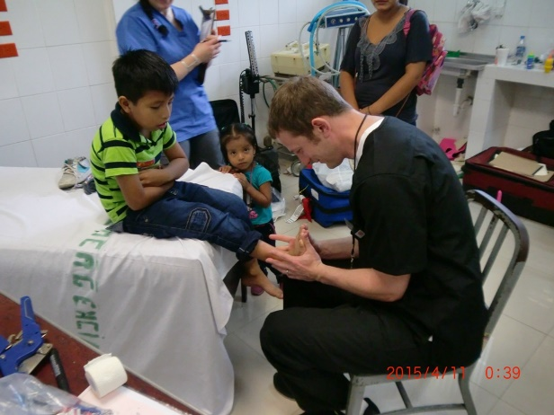
JORNADA MEDICA DE TRAUMATOLOGIA
Esta misión se llevo a cabo por el grupo de médicos norteamericanos de la Fundación Un niño a la vez, dirigida por el Dr. David Shaw, en el Hospital Militar HG-II-DE-LIBERTAD, donde se atendieron niños de todas las provincias del país en especial de Morona Santiago y El Oro.
En esta misión se opero un caso especial de Escoliosis a una niña del Perú y otro de pie equinovaro de Costa Rica, así mismo 150 casos entre luxación de cadera, pie equinovaro, tendón de Aquiles entre otros.
La Fundación ¨¨UN NIÑO A LA VEZ¨¨ dirigida por el Dr. David Shaw, ha venido por muchos años a realizar Jornadas de cirugías de traumatología ,ayudando aproximadamente alrededor de 7.000 niños de nuestro país ,en su mayoría niños de escasos recursos económicos

Slide 3
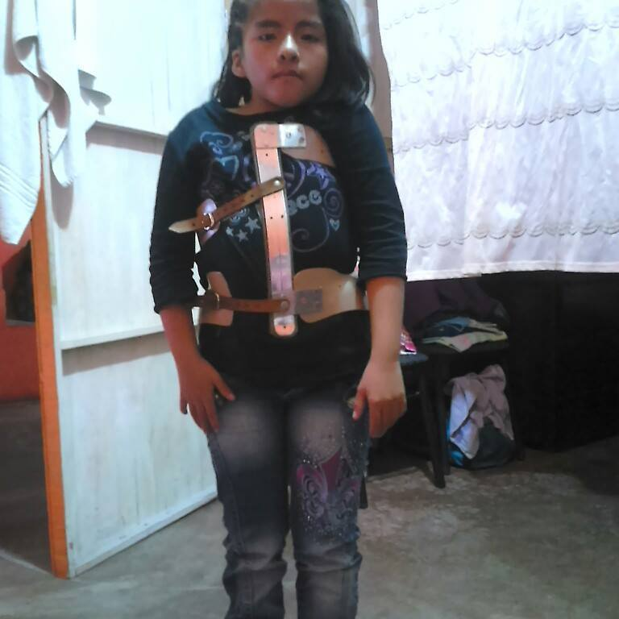
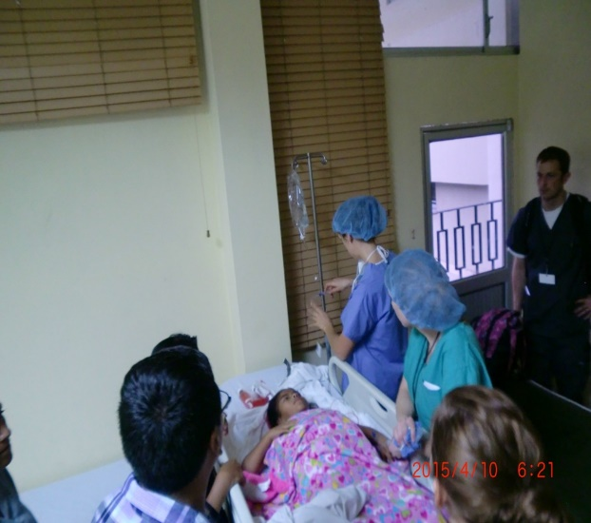
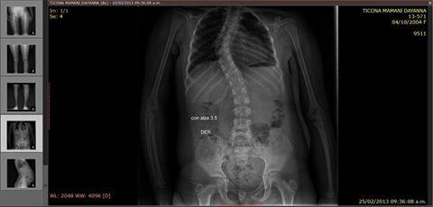
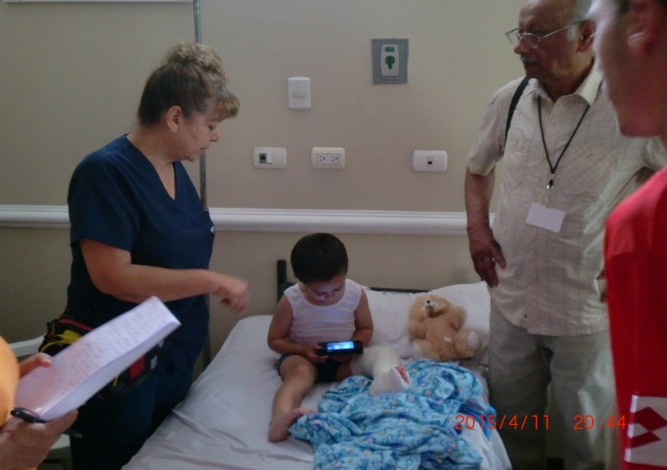
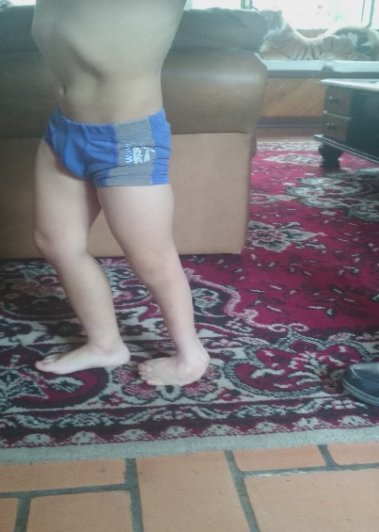
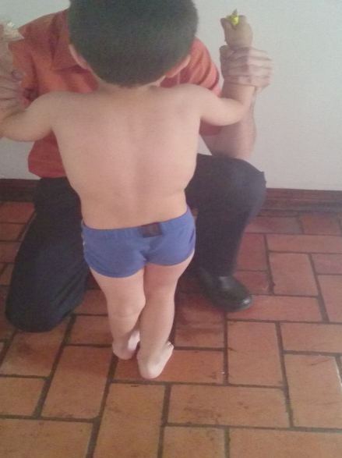
Casos Especial Operados en Ecuador
En esta misión se opero un caso especial de Escoliosis a una niña del Perú y otro de pie equinovaro de Costa Rica. En el caso de la niña de Perú , se realizaron 2 intervenciones quirúrgicas. Con resultados óptimos.
COSTA RICA
PERU

Slide 4

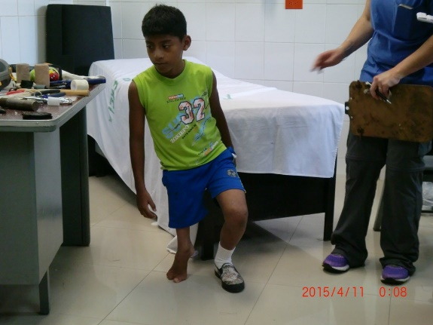

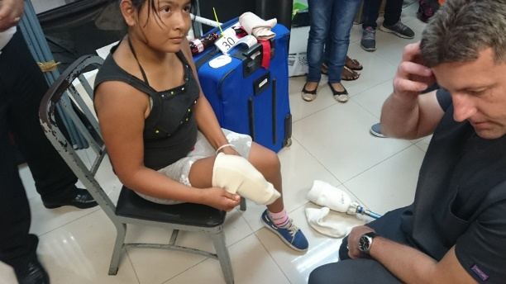
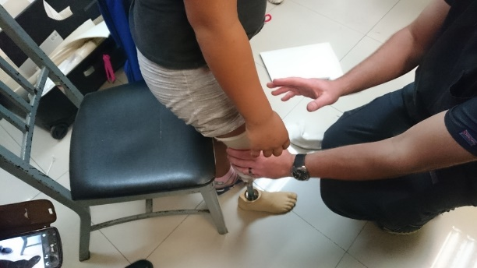
Ortesis y Prótesis
En esta Jornada Medica ,se empezó realizando Ortesis y Prótesis, confeccionando férulas, andadores y prótesis de extremidades inferiores, tanto a los niños operados como los que les realizaron las terapias.
En este año se abrirá un centro de aprendizaje en los vergeles para las personas que deseen aprender esta profesión totalmente gratuita.

Slide 5

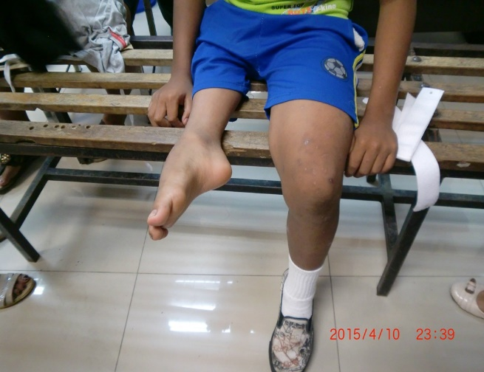
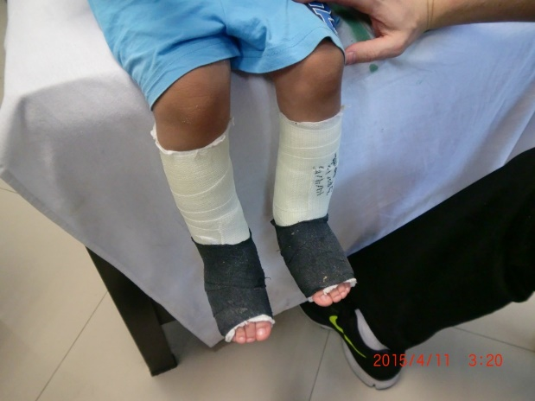
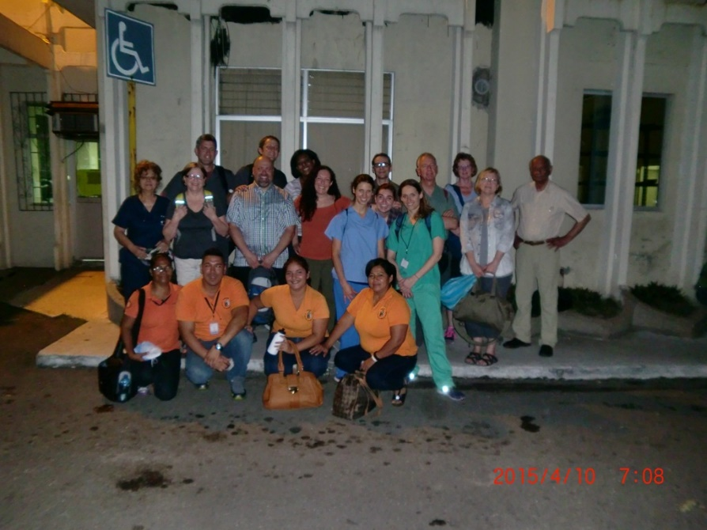
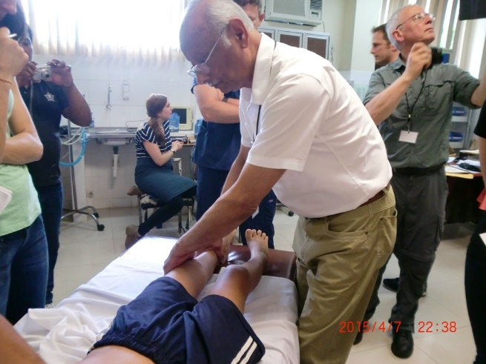
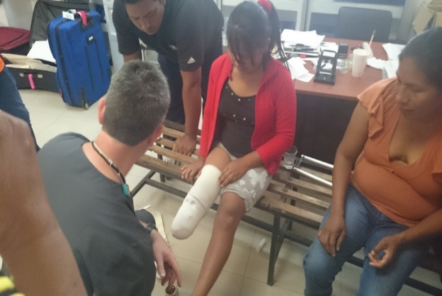
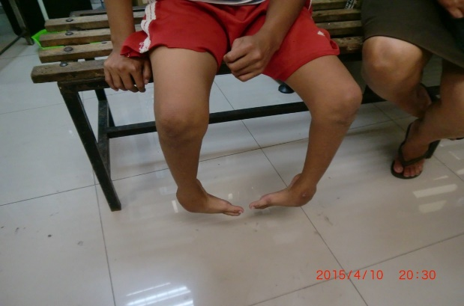
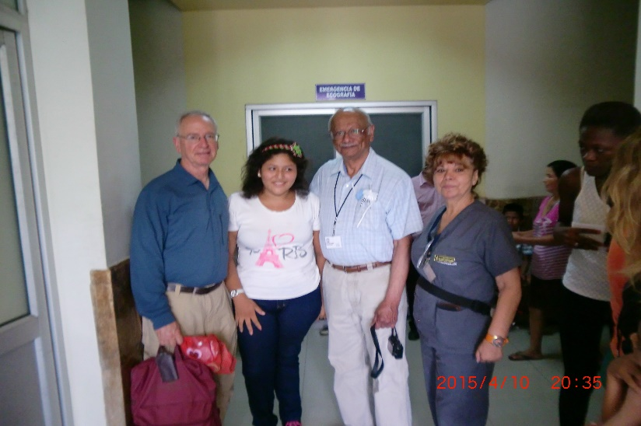
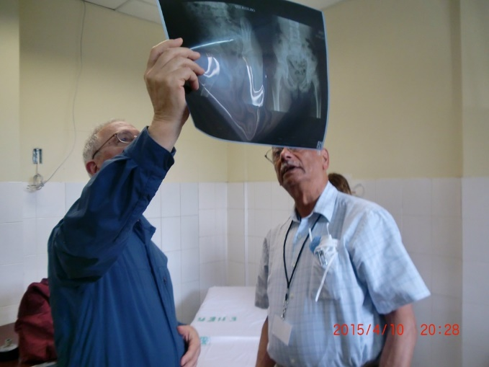

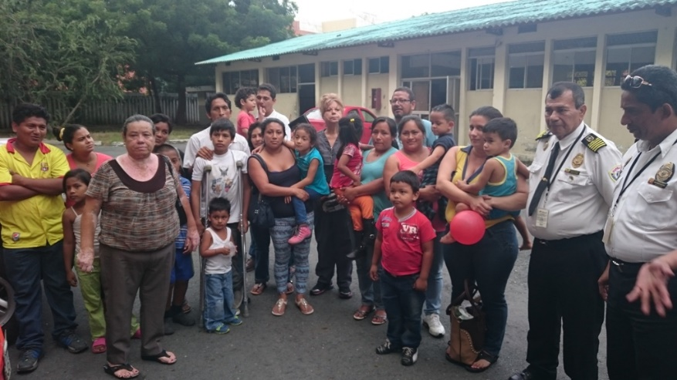
Fotografías

Slide 6
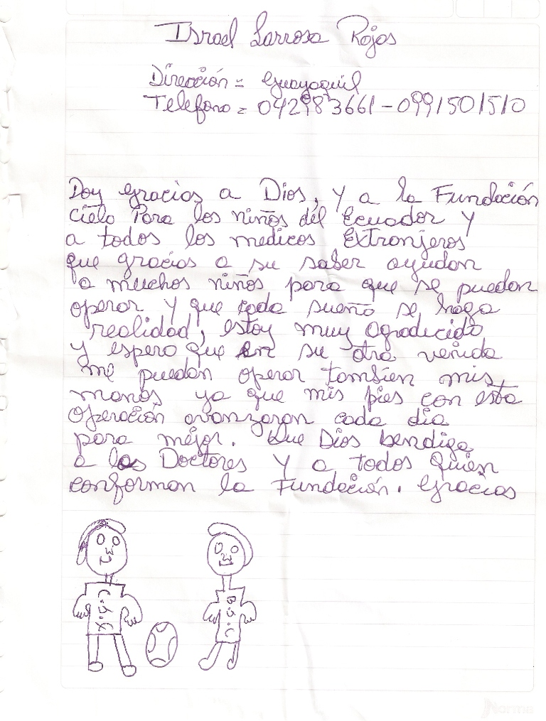
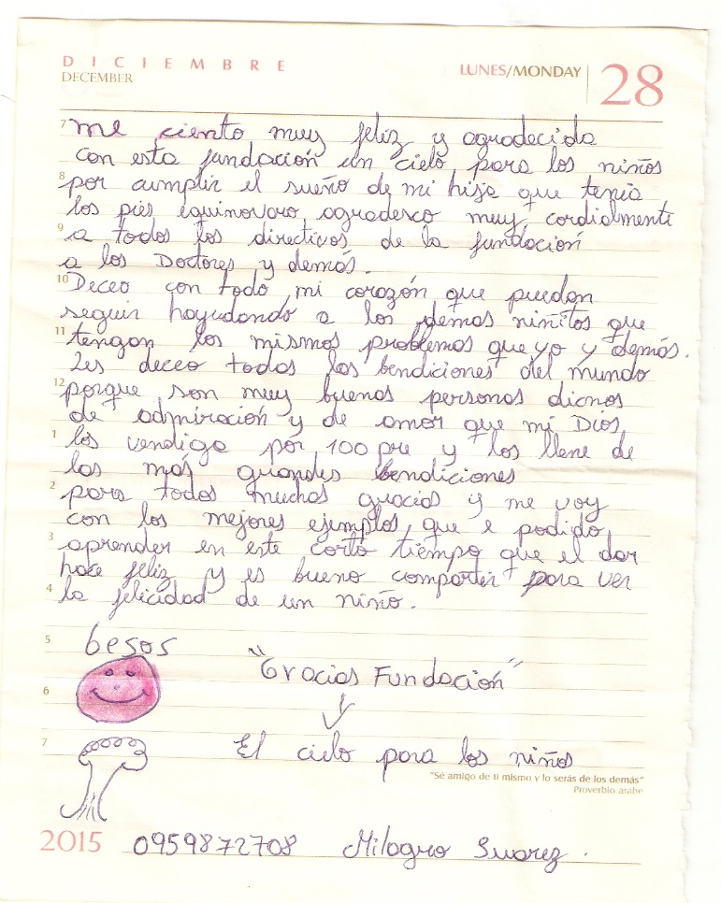
Estos son muchos de los agradecimientos que dan los niños después de ser intervenidos quirúrgicamente a las fundaciones ¨¨UN NIÑO A LA VEZ ¨¨ y ¨¨EL CIELO PARA NIÑOS¨¨

